Slide 1
Alinhando com a linha
por SANJAY e ARVIND SESHAN

Slide 2
Objetivos
Aprender a fazer o seu robô se alinhar com uma linha.
Aprender como essa técnica pode ajudar seu robô a navegar pelo tapete.
Aprender como melhorar o código inicial para alinhamento ao repetir a técnica.
Praticar a criação de um Meu Bloco útil.

Slide 3
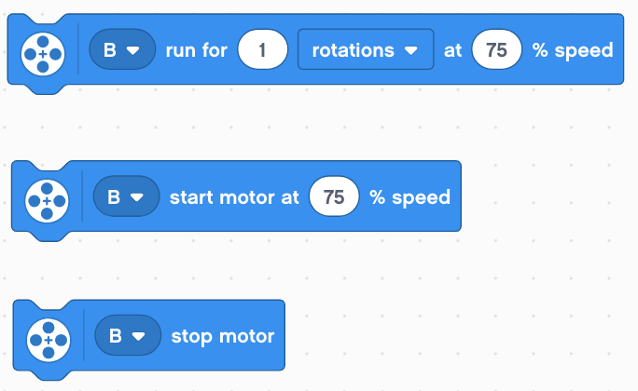
Relembrando
Mover com Direção lhe permite controlar ambos os motores ao mesmo tempo.
E se você quiser parar ou mover um motor por vez?
Use o Bloco de Motor
Inicia o movimento por duração a uma velocidade.
Inicia um motor a uma velocidade
Para um motor

Slide 4
Porque se alinhar com a linha?
Alinhar nas linhas ajuda o robô a navegar.
O robô começa a desviar conforme ele anda para frente ou vira. (o erro se acumula)
Alinhar em um linha endireita o robô.
Alinhar o robô ajuda ele a recuperar sua posição incialmente desejada.
Exemplo: O seu objetivo é entregar um objeto na pequena área de FIM. A distância que você vai percorrer é 2,5m
Você acha que o robô pode percorrer 2,5m e continuar reto?
FIM
8ft
Começo

Slide 5
3 passos fáceis para se alinhar
Desafio: faça com que o robô se alinhe.
Passo 1: Inicie ambos os motores.
Passo 2: Pare um motor quando o sensor do lado correspondente ver a linha.
Passo 3: Pare o segundo motor quando o sensor desse lado ver a linha.
Dicas: Use o Bloco Motor e Eventos Separados.

Slide 6
Notas da solução
Nossa solução usa dois Sensores de Cor (conectados nas portas E e F)
Nossa solução assume que o sensor da porta E esta próximo do motor na porta A e o na porta F próximo ao motor B
Você deve ajustar as portas conforme necessidade
Os seus sensores de cor NÃO devem ser postos muito próximo uns dos outros.

Slide 7
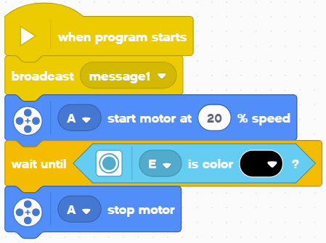
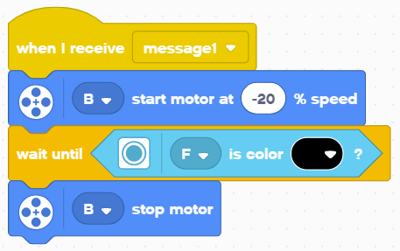
Solução base: Mover até ver uma linha
Inicia o segundo evento quando a “mensagem 1”for difundida.
Inicia os motores
Aguarda o Sensor de Cor detectar preto
Para o motor

Slide 8
Nota sobre eventos
Quando você tem dois ou mais eventos, você não sabe quando eles serão finalizados
Se você deseja se mover ao fim do alinhamento você pode tentar adicionar um bloco mover ao final de um dos eventos.
Nota: Isso não irá funcionar porque o código vai executar o Bloco Mover sem esperar o outro evento ser finalizado.
Solução: Você deve sincronizar os seus eventos. Para aprender sobre sincronia e seus problemas veja a Lição Introdução a Eventos, em primelessons.org.
O problema de Sincronia pode ser resolvido usando o Bloco Espere Até Que e variáveis. O segundo evento escreve determinado valor na variável ao ser completado e o primeiro evento aguarda este valor ser definido.

Slide 9
Melhorando seu código
O que você notou sobre a solução apresentada?
O robô nem sempre esta perfeitamente alinhado ao final dela
Ambos os sensores estão na linha, mas o robô pode ficar levemente inclinado se você se aproximou com um ângulo muito agudo.
Continuação do desafio: Pense em como aprimorar este código para o robô finalizar o mais alinhado possível.

Slide 10
CRéDIToS
Essa lição foi criada por Sanjay Seshan e Arvind Seshan para SPIKE Prime Lessons
Mais lições em www.primelessons.org
Traduzido para o português por Lucas Colonna
This work is licensed under a Creative Commons Attribution-NonCommercial-ShareAlike 4.0 International License.

